Slide 1

Důchody
Jana Godarová
Yesterday’s child is today’s adult
and tomorrow’s
grandmother or grandfather.

Slide 2
Prodlužování délky života
je výsledkem
zásadního zlepšení péče o zdraví,
růstu životní úrovně a
je jedním z nejvýznamnějších úspěchů posledních desetiletí.
(WHO: Active ageing: a policy Framework, 2002)

Slide 3
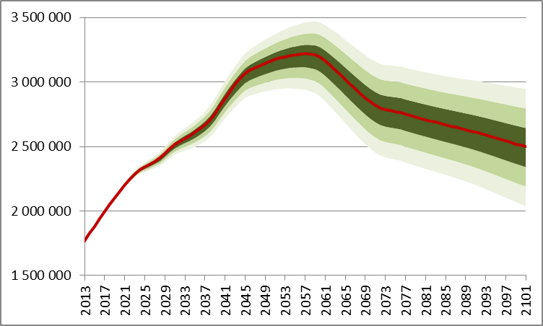
Vývoj počtu seniorů ČR
Počet obyvatel ČR:
10.5 mil. (2015)
Počet osob 65+
2015: 17.9% (1.9 mil.)
2020: 20.5% (2.2 mil.)
2050: 32.2% (3.2 mil.)
Zdroj: Authors based on Czech Statistical Office. Projection of the population of the Czech Republic until 2100. (2013)

Slide 4
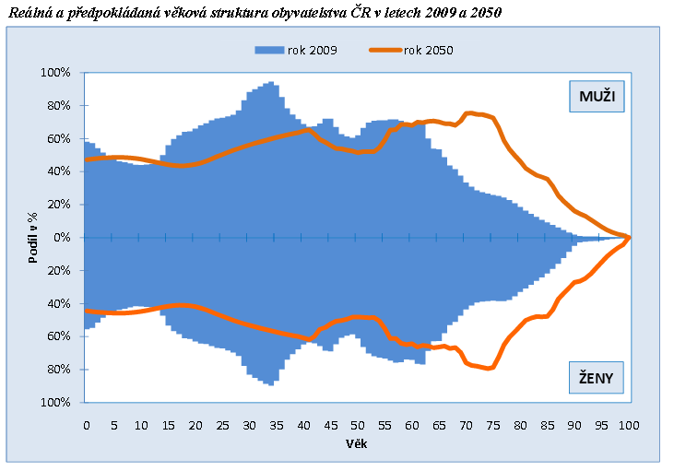
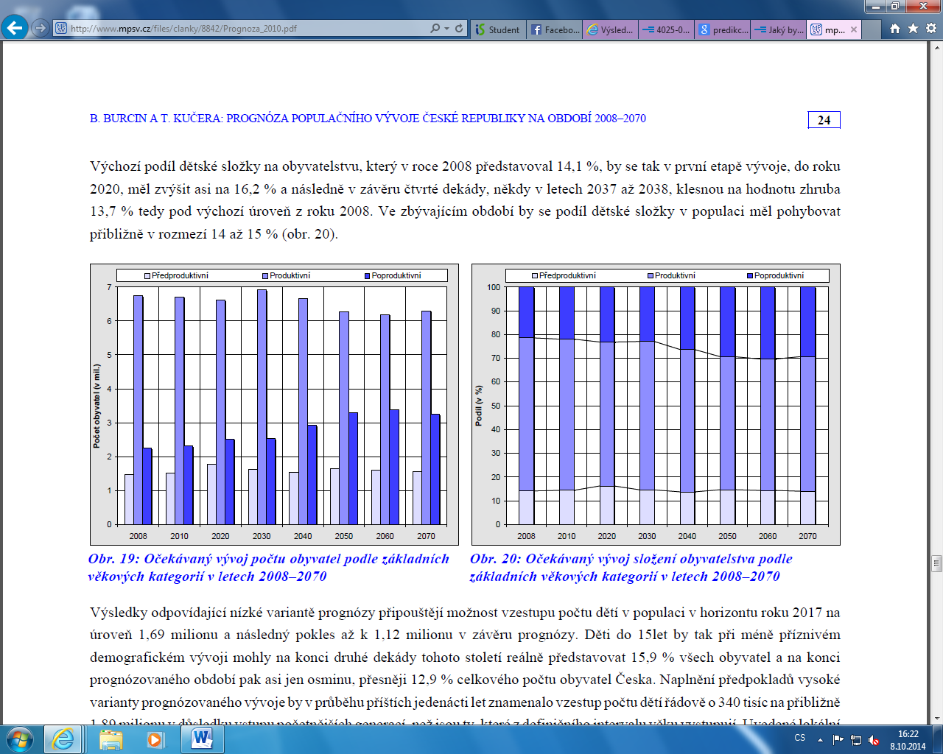
Starobní důchody - hrozba pro veřejné finance?
Zdroj: ČSÚ, 2010
Věková pyramida
Projekce do roku 2100
Notes:
https://www.czso.cz/staticke/animgraf/cz/
https://www.czso.cz/staticke/animgraf/projekce_1950_2101/

Slide 5
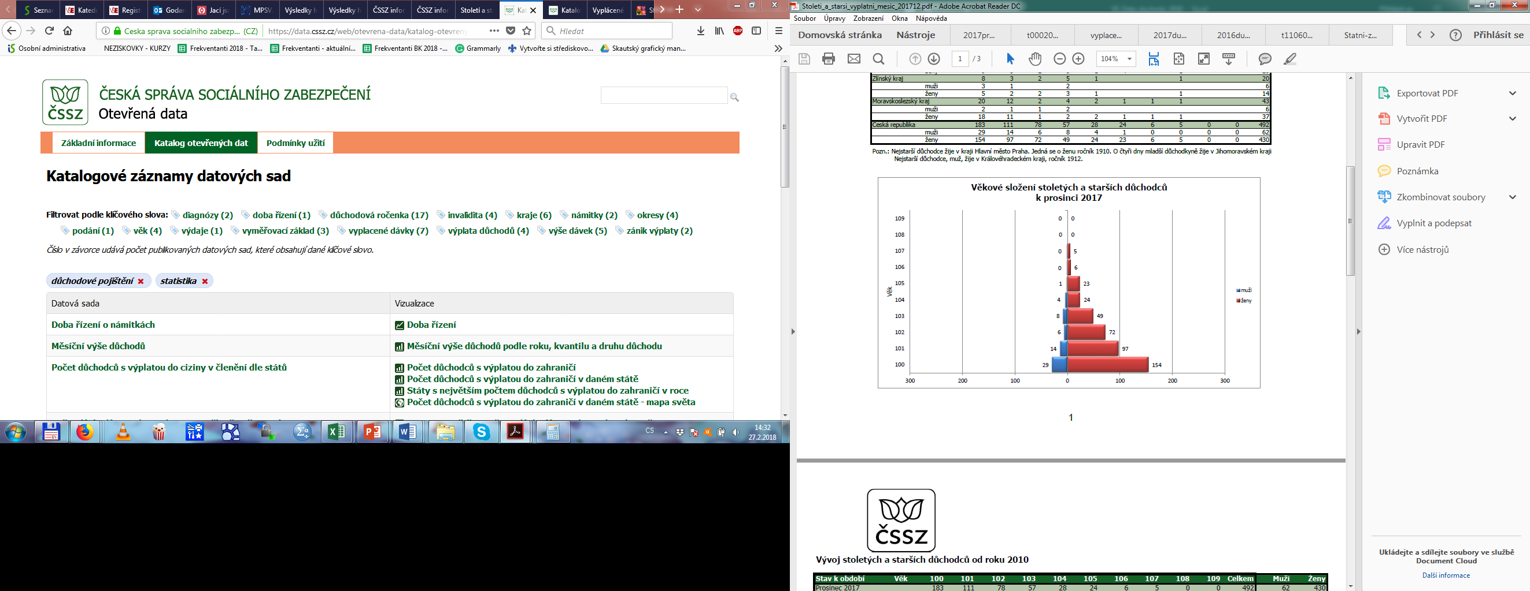
Zdroj: ČSSZ. Důchodová statistika. 2018.
SOC284 Úvod do sociální gerontologie – důchody

Slide 6
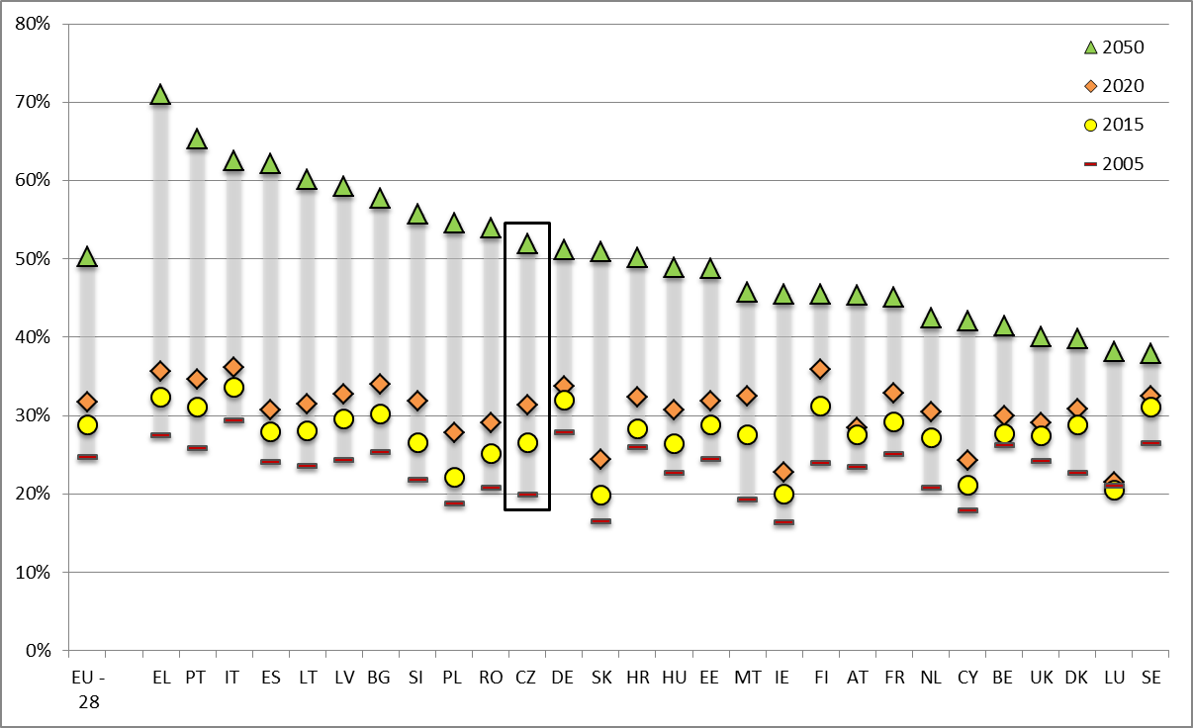
Old – age dependency ratio
Pozice ČR
2005: 19.8% (23)
2015: 26.6% (21)
2020: 31.4% (15)
2050: 51.9% (11)
Zdroj: Authors based on Eurostat. Population: structure indicators. Population projections. (2017 a,b)
Notes:
Obdobný nárůst vidíme i u dalších států V4 např. Polsko posun o 16 pořadí na 9. místo v roce 2050, Slovensko posun o 14 pořadí na 13. místo.
Průměr EU 2005 : 25%; 2015: 29%; 2020: 31.7%; 2050: 50.3%

Slide 7
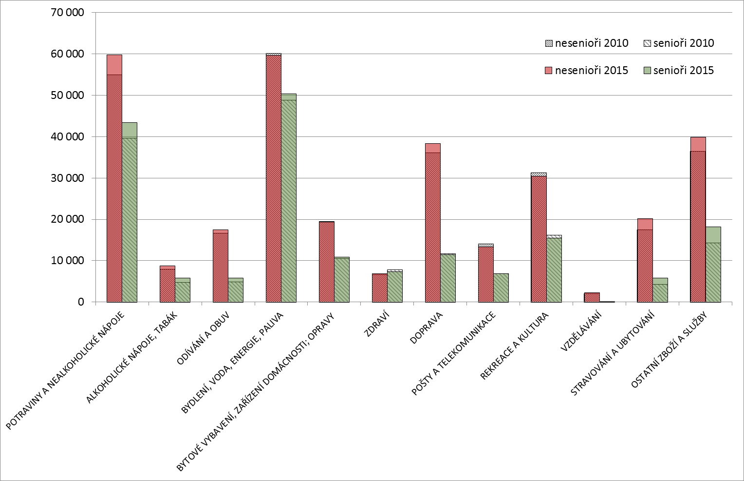
Hospodaření seniorské domácnosti v letech 2010 – 2015
Seniorské domácnosti
Potraviny
2010: 23 %
2015: 29 %
Bydlení
2010: 25 %
2015: 30 %
Zdroj: Authors based on data from The Family Account statistics (Czech Statistical Office, 2010-2015)
Notes:
Otázkou zůstává, zda jejich nízký podíl u seniorské domácnosti je ovlivněn nízkým příjmem a velkými výdaji na dva nejvýznamnější oddíly Bydlení, voda, energie, paliva a Potraviny a nealkoholické nápoje, nebo by byly nízké i tak, protože seniorské domácnosti nemají potřebu vydávat peněžní prostředky na takovýto typ výdajů.

Slide 8
Peněžní vydání seniorské domácnosti v zemích Evropské unie (2010)
 | Food and non-alcoholic beverages |  | Housing, water, electricity, gas and other fuels |  | Recreation and culture
 | % | rank | % | rank | % | Rank
Bulgaria | 30.3 | 2 | 41.0 | 3 | 2.3 | 28
Czech Republic | 22.3 | 10 | 27.4 | 24 | 10.3 | 6
Germany | 11.4 | 25 | 33.2 | 17 | 11.4 | 5
France | 18.8 | 13 | 30.2 | 22 | 7.1 | 14
Hungary | 19.1 | 12 | 44.4 | 1 | 5.4 | 18
Austria | 13.0 | 23 | 26.7 | 26 | 12.1 | 3
Poland | 24.2 | 8 | 39.9 | 5 | 5.2 | 20
Romania | 32.2 | 1 | 41.0 | 3 | 2.5 | 27
Slovakia | 24.2 | 8 | 42.4 | 2 | 6.0 | 16
Finland | 14.2 | 20 | 32.8 | 19 | 10.1 | 7
Sweden | 13.0 | 23 | 38.6 | 7 | 13.8 | 2
United Kingdom | 14.9 | 19 | 19.0 | 27 | 14.9 | 1
Zdroj: Authors based on Eurostat. Consumption expenditure of private households. (2017c)

Slide 9
Chudoba seniorů
Zdroj: Authors based on data from EU-SILC data 2010-2015
Notes:
Hranice příjmové chudoby 10 220 CZK/ 379 EUR v roce 2015
U 64 – 68 % seniorských domácností jsou sociální příjmy primárním zdrojem příjmů (důchody a další sociální dávky tvoří více jak 80 % celkových příjmů domácnosti). V případě jednočlenných seniorských domácností roste podíl domácností s převážně sociálními příjmy až k 90 %.

Slide 10
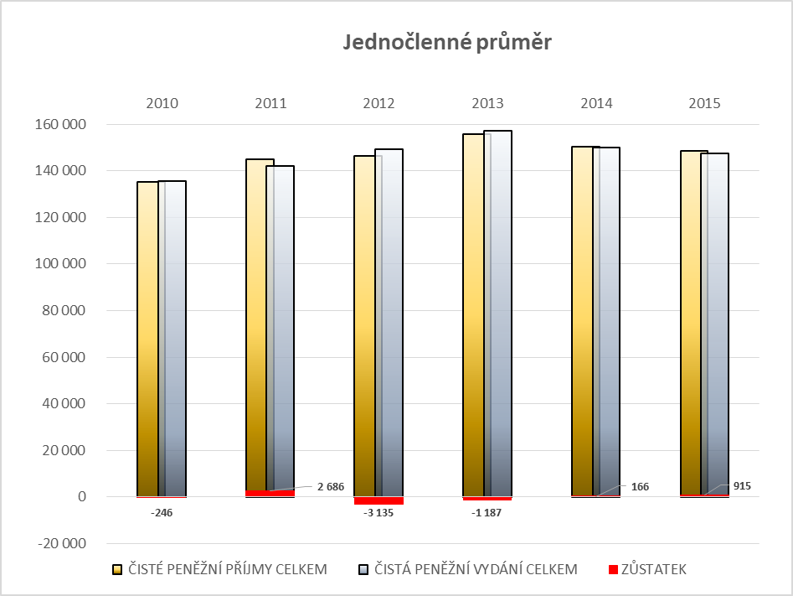
Zdroj: Authors based on Český statistický úřad (SRÚ)
Notes:
Neočekávaný výdaj v roce 2015 byl 9900 Kč. Podle SILC si jej nemohlo dovolit

Slide 11
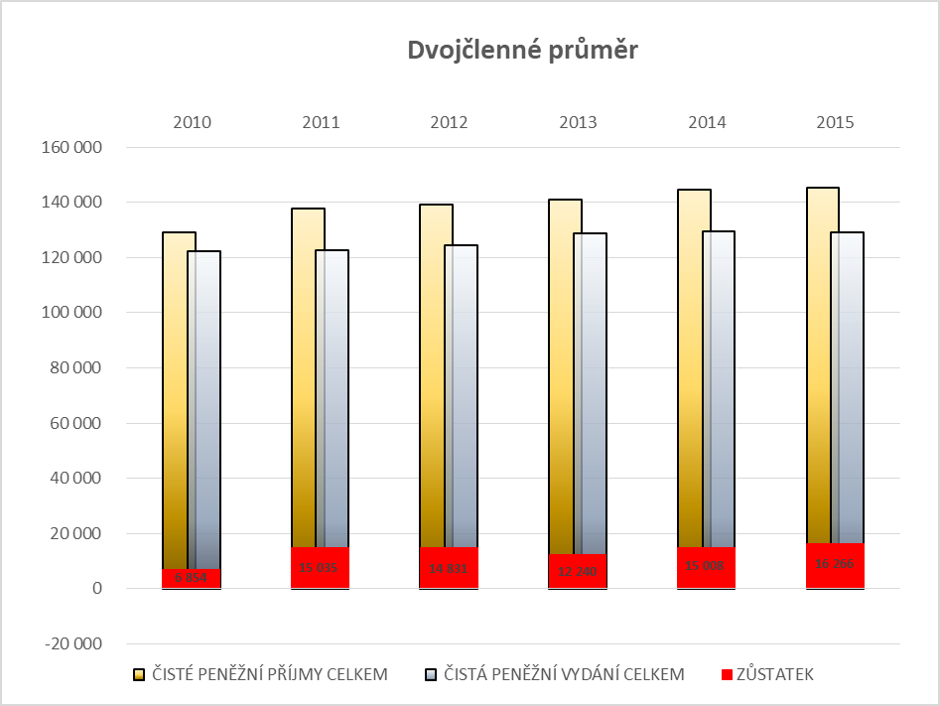
Zdroj: Authors based on Český statistický úřad (SRÚ)

Slide 12
HDP x spotřeba seniorů
Přechod z ekonomicky aktivní fáze života do seniorské fáze většinou znamená snížení jejich příjmů.
Senioři snižují i svoji spotřebu.
Snížená spotřeba seniorské skupiny populace povede k:
poklesu agregované spotřeby domácností
snížení růstu HDP či dokonce k jeho poklesu
nižšímu daňovému výběru, který sníží výdaje státu;
spirálovitě dominový efekt

Slide 13
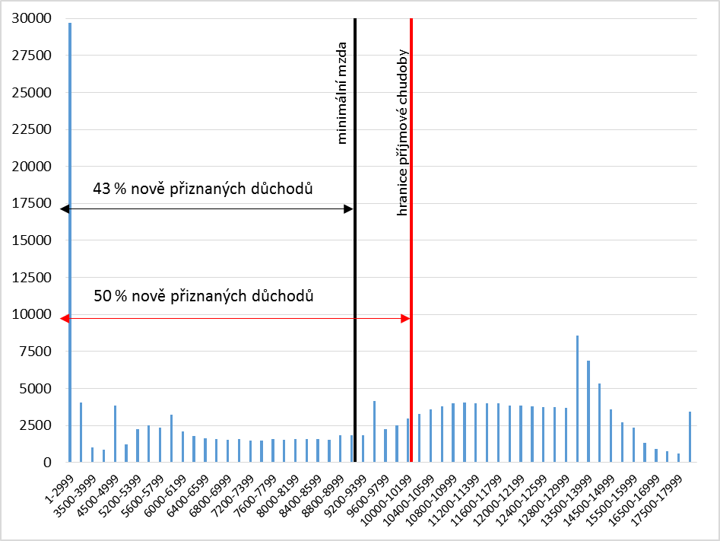
2015
Zdroj: Authors based on Česká správa sociálního zabezpečení
Notes:
Průměrný starobní důchod pro OSVČ při daňové optimalizaci při začátku výplaty v roce 2015 byl 5768 Kč.

Slide 14
Důchodový systém

Slide 15
Nastavení důchodového systému
  osobní rozsah (všichni, výdělečně činní, trvalý pobyt, určité skupiny)
  účast osob (dobrovolná, povinná)
  rozsah státní garance
  podoba a rozsah solidarily (příjmová – intragenerační a mezi(inter)generační)
  daňové zvýhodnění (je/není, zvýhodnění příspěvků nebo dávek – jedná se o odložený příjem)
  správa (státní, veřejná, soukromá)

Slide 16
Členění důchodového systému
důležitými aspekty pro členění jsou:
  vztah mezi příspěvkem a dávkou
  způsob financování
    rozdíl - důchodové zabezpečení X pojištění
    rozdíl – fondové X kapitálové financování
 |  | vztah mezi příspěvkem a dávkou
 |  | DB | DC
způsob financování | průběžné | DB PAYG | NDC
 | fondové |  | DC FONDY

Slide 17
DB PAYG
důchody + administrativa = počet EA * průměrný vyměřovací základ * příspěvková sazba
VÝHODY
příjmová solidarita
rizika nese stát
nízké administrativní náklady (marketing)
indexace automatická
(= odolný vůči inflaci)
NEVÝHODY
citlivost na demografické změny
náchylnost k politickým zásahům
nízká motivace (slabá vazba příspěvek dávka)
obtížnost změny zralého systému
Negativní dopad krize

Slide 18
DC FONDY
(příspěvky + zhodnocení)/naděje na dožití = důchod + administrativa
VÝHODY
vyšší zásluhovost
preference jednotlivců
průhlednost, transparentnost
konkurence = vyšší kvalita služeb
vyšší odolnost (?) vůči demografickým rizikům
NEVÝHODY
rizika nesou účastníci
obtížná předvídatelnost dávek
solidarita je potlačena
vyšší náklady na administrativu
finančně náročný přechod
rizika inflace
rizika politických turbulencí
vliv ekonomických poklesů
SOC284 Úvod do sociální gerontologie – důchody

Slide 19
NDC
(“příspěvky + zhodnocení“)/naděje na dožití = důchod + administrativa
VÝHODY
vazba příspěvek dávka
vhodný v případě málo rozvinutého kapitálového trhu
snadný přechod oběma směry
trh práce
NEVÝHODY
není to příliš složité pro občana?
(odtržení příjmové a výdajové strany - absorpce demografických změn)
náročné na vstupní data a fungování IS
vměšování politiky

Slide 20
DB fondový
vyskytuje se zřídka (historie)
zaměstnanecké penzijní plány
SOC284 Úvod do sociální gerontologie – důchody

Slide 21
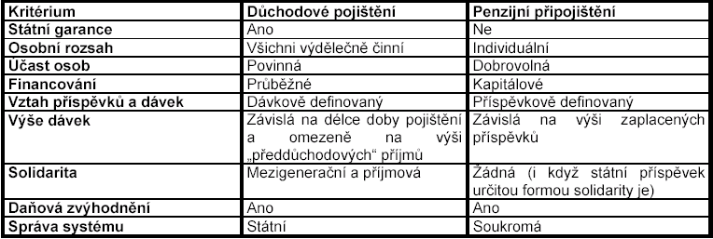
Charakteristika českého důchodového systému
Doporučení Světové banky – 3 pilíře:
1. pilíř – rovná dávka (financování DB PAYG nebo NDC)
2. pilíř – povinné spoření (provázané nebo neprovázané se zaměstnavatelem)
3. pilíř – dobrovolné spoření bez podpory státu či garance
SOC284 Úvod do sociální gerontologie – důchody
Notes:
Třetí pilíř (změny):
penzijní připojištění → doplňkové penzijní spoření (transformační fondy – oddělení majetku účastníků)
příspěvek státu (změna), daňové úlevy přispěvateli i zaměstnanci
možnost čerpat předdůchod
spoření od 18+ → 0+

Slide 22
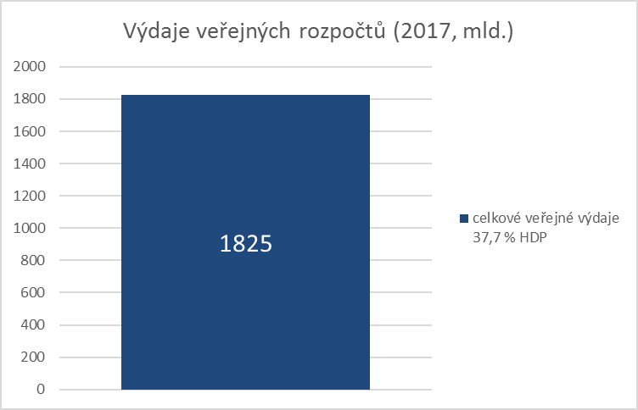
SOC284 Úvod do sociální gerontologie – důchody
Zdroj: MF ČR: návrh státního rozpočtu na rok 2017; sešit H

Slide 23
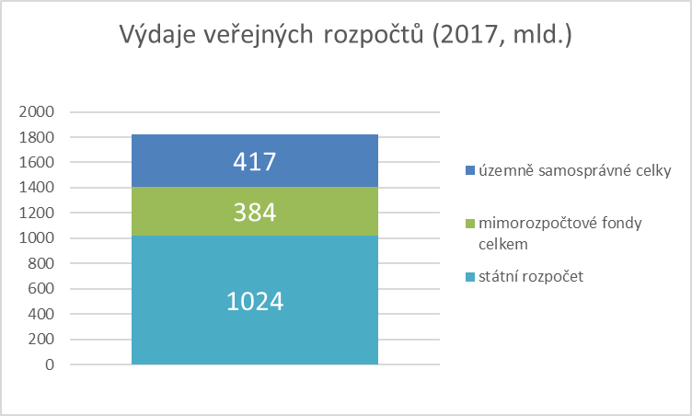
SOC284 Úvod do sociální gerontologie – důchody
Zdroj: MF ČR: návrh státního rozpočtu na rok 2017; sešit H

Slide 24
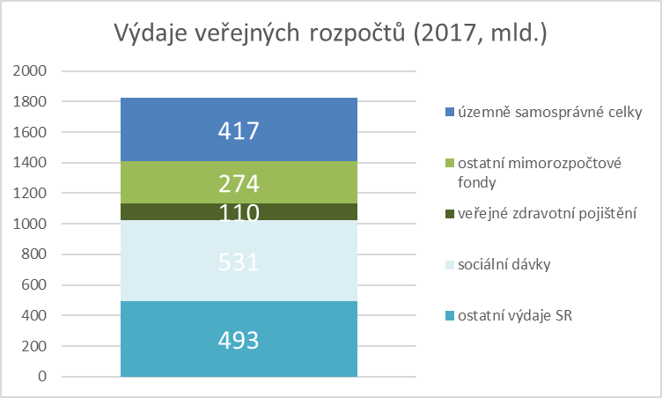
SOC284 Úvod do sociální gerontologie – důchody
Zdroj: MF ČR: návrh státního rozpočtu na rok 2017; sešit H

Slide 25
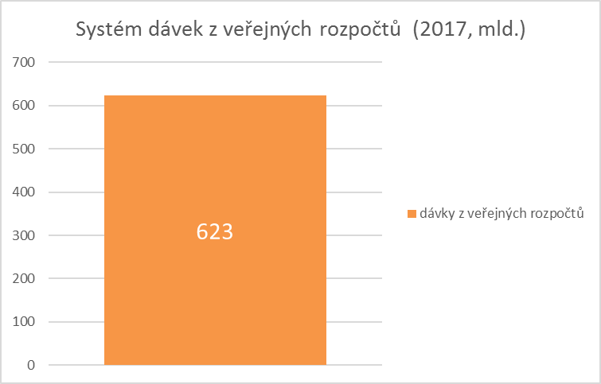
SOC284 Úvod do sociální gerontologie – důchody
Zdroj: MPSV: informace o vyplacených dávkách, 2017

Slide 26
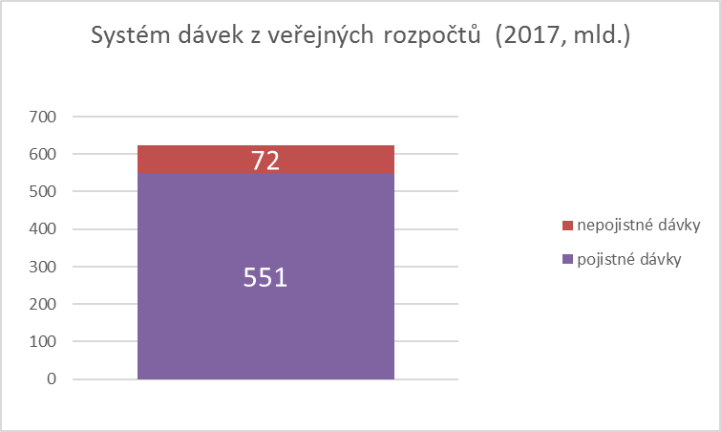
SOC284 Úvod do sociální gerontologie – důchody
Zdroj: MPSV: informace o vyplacených dávkách, 2017

Slide 27
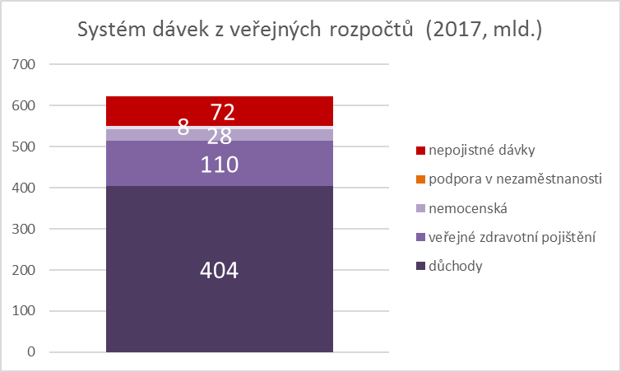
SOC284 Úvod do sociální gerontologie – důchody
Zdroj: MPSV: informace o vyplacených dávkách, 2017

Slide 28
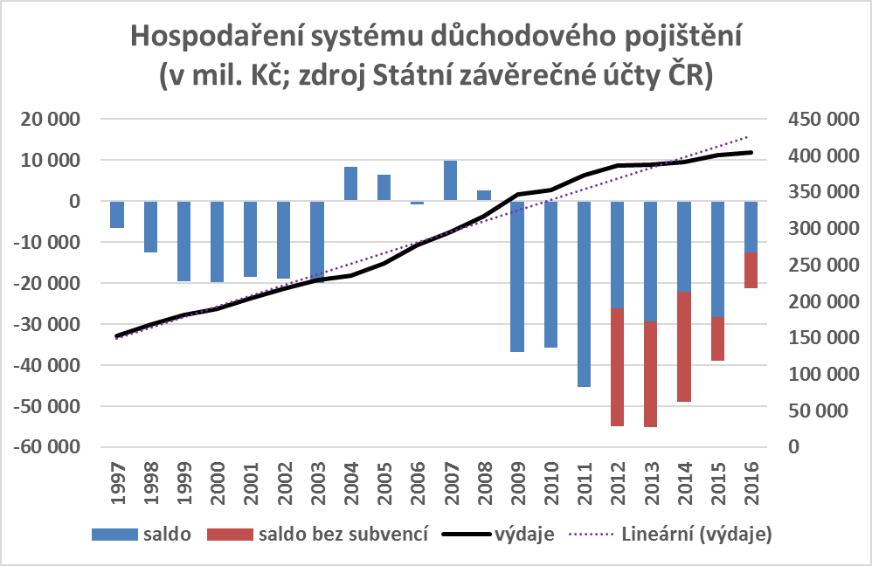
Zdroj: PSP ČR. Návrh zákona o státním rozpočtu na rok 2018. MPSV ČR. Informace o vyplacených dávkách v prosinci 2017.
SOC284 Úvod do sociální gerontologie – důchody

Slide 29
Současný důchodový systém v ČR (I. pilíř)
Zdroj: MPSV ČR. Informace o vyplacených dávkách v prosinci 2017.
SOC284 Úvod do sociální gerontologie – důchody

Slide 30
Důchodová statistika
k 30.6.2018 | celkem | žen | mužů
počet důchodců (starobních) | 2 403 695 | 1 464 600 | 939 095
celkem důchodců | 2 893 665 | 1 716 008 | 1 177 657
počet důchodů vyplácených v ČR | 3 501 149
počet pojištěných | 5 291 358
průměrný důchod (starobní) | 12 369 | 13 633 | 11 247
Zdroj: ČSSZ. Důchodová statistika. 2018.

Slide 31
Důchodová statistika
Druh důchodu | Průměrná výše vyplácených důchodů | Počet důchodců
 | (prosinec 2017) | 31.12.2017
Starobní | 11 850 | 2 403 933
Starobní předčasný | 10 564 | 618 842
Invalidní 1. stupeň | 5 998 | 166 077
Invalidní 2. stupeň | 6 922 | 72 708
Invalidní 3. stupeň | 10 655 | 185 457
Vdovský | 7 677 | 23 676
Vdovecký | 6 815 | 5 590
Sirotčí | 6 078 | 38 522
Celkem | - | 2 895 963
Zdroj: ČSSZ. Důchodová statistika. 2018.

Slide 32
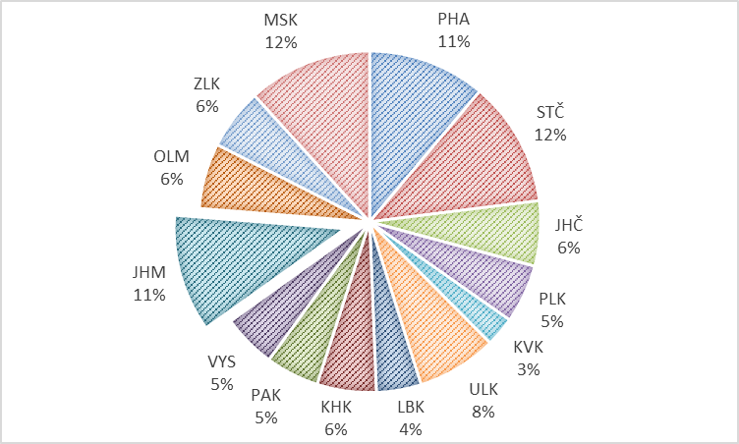
Důchodová statistika průměrný důchod a rozložení počtu důchodců
 | PHA | STČ | JHČ | PLK | KVK | ULK | LBK | KHK | PAK | VYS | JHM | OLM | ZLK | MSK
2017 | 12 646 | 12 004 | 11 755 | 11 797 | 11 497 | 11 706 | 11 740 | 11 712 | 11 624 | 11 587 | 11 706 | 11 496 | 11 629 | 11 914
2016 | 12 172 | 11 499 | 11 260 | 11 308 | 11 064 | 11 240 | 11 269 | 11 221 | 11 123 | 11 079 | 11 218 | 11 009 | 11 122 | 11 428
Zdroj: ČSSZ. Důchodová statistika. 2018.

Slide 33
Pojistné sociální dávky - PŘÍJMY
Sazby pojistného | zaměstnanec |  | OSVČ | Dohoda o:
 | zam-nec | zam-tel |  | provedení práce | pracovní činnosti
Zdravotní pojištění | 4.5% | 9.0% | 13.5% | Stejná pravidla jako v případě zaměstnance. Pojištění se platí pouze pokud zdanitelný příjem přesáhne stanovenou hranici
Nemocenské pojištění | 0.0% | 2.3% | 2.3% (dobrovolně)
Důchodové pojištění (starobní, pozůstalostní, invalidní) | 6.5% | 21.5% | 28.0%
Pojištění v nezaměstnanosti | 0.0% | 1.2% | 1.2%
Základ „daně“ | hrubý plat |  | 50 % zisku | 10,000 Kč | 2,500 Kč
Notes:
Maximální vyměřovací základ (48násobek prům. mzdy) 1 438 992 Kč (měsíčně 119 916 Kč) pro rok 2018
http://www.mesec.cz/dane/socialni-pojisteni/pruvodce/
http://www.cssz.cz/cz/duchodove-pojisteni/ucast-na-pojisteni/dobrovolna.htm

Slide 34
Výše důchodu PAYG
Výše důchodu DB důchodu dána formulí, v ČR se důchod skládá ze dvou složek:
Základní výměra (ZV) – stanovena jednotně
  Pro 2018: 2 700 Kč (9%)
Procentní výměra (PV) – minimum: 770 Kč
více na: MPSV

Slide 35
Určení procentní výměry
Rozhodné období
  35 kalendářních roků bezprostředně před rokem přiznání důchodu. Nezahrnují se roky před 1986.
Roční vyměřovací základ (RVZ)
  Valorizované vyměřovací základy (hrubé příjmy) za rozhodné období
  Pro valorizaci se použije „koeficient nárůstu všeobecného vyměřovacího základu“
  Pozor na vyloučené doby (nemocenské pojištění, rodičovská, studium, …)

Slide 36
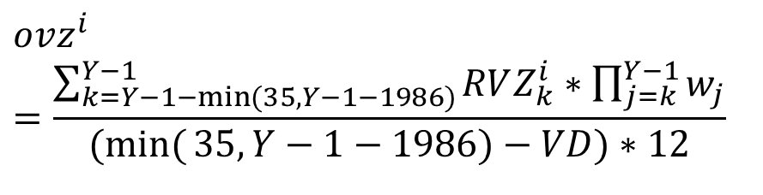
Určení procentní výměry (2)
Přepočítací koeficient -
vyhlášen vládou
Osobní vyměřovací základ
  Průměr indexovaných RVZ
  Zjednodušení → předdůchodová mzda
$$ovz^{i}=\frac{\sum_{k=Y−1−\min{(}35,Y−1−1986)}^{Y−1}{RVZ_{k}^{i}∗\prod_{j=k}^{Y−1}{w_{j}}}}{(\min{(}35,Y−1−1986)−VD)∗12}$$

Slide 37
Určení procentní výměry (4)
Výpočtový základ
  uplatnění redukčních hranic na osobní vyměřovací základ (platí od 30.9.2011)
  mezi roky 2012-2014 přechodné období
  2018
    rh1= 13 191 Kč – 44 % prům. mzdy (zápočet 100 %)
    rh2=119 916 Kč – 400 % prům. mzdy
    (zápočet 26 %/0%)

Slide 38
Určení procentní výměry (5)
Doba pojištění (výdělková činnost + náhradní doba pojištění) – vliv „prodlužování“ a „výchovy dětí“
Procentní výměra
  1,5% z VZ za každý rok pojištění
Za přesluhování nebo předčasný odchod do důchodu stanoveny bonusy a sankce

Slide 39
Spočítejte důchod pro jedince, který má OVZ (mzdu) ve výši:
11 200 Kč (resp. 12 200 Kč)
28 000 Kč (resp. 29 000 Kč)
120 000 Kč (resp. 121 000 Kč)

Slide 41
Možné parametrické změny důchodového systému
Zvýšení příjmů
Zvýšení sazby pojistného
Prodloužení doby pojištění
Zvýšení věku odchodu do důchodu
Změna podmínek pro nárok (všechny typy důchodů)
Zrušení/změna náhradních dob
Snížení výdajů
Zvýšení věku odchodu do důchodu
Snížení důchodových dávek
Zrušení/zpřísnění valorizace dávek
Notes:
více MPSV.CZ → Důchodové pojištění → Hlavní změny v důchodovém pojištění
zákon č. 589/1992 Sb., o pojistném na sociální zabezpečení
zákon č. 42/1994 Sb., o penzijním připojištění se státním příspěvkem
zákon č. 155/1995 Sb., o důchodovém pojištění (nabytí účinnosti 1. ledna 1996)
zákon č. 426/2011 Sb., o důchodovém spoření
zákon č. 427/2011 Sb., o doplňkovém penzijním spoření
systémová změna: příklon k FDC, přechod na NDC
migrační politika
propopulační politika
individuální zabezpečení

Slide 42
Možné parametrické změny důchodového systému
Valorizace
  zjišťovat inflaci pro domácnosti důchodců?
  valorizovat dle zákonné úpravy nebo rozhodnutím vlády?
Důchodový věk
  zastropovat hranici odchodu do důchodu (25%)?
  zohlednit „arduous jobs“?
Spravedlnost
  sdílení vyměřovacích základů manželi?
  diferencovat pojistné s ohledem na počet dětí?
Notes:
prodlužování věku odchodu do důchodu – několikrát novelizováno; poslední úprava 2017: stop stav na prodlužování: 65 let (2030 – 2037)
minimální doba pojištění pro nárok z 25 let na 35 let
rozhodného období pro výpočet důchodu: 10 let → 30 let → celoživotní
omezení trvalých vdovských důchodů, revize invalidních důchodů
omezení, či zrušení náhradních dob pojištění
úpravy předčasných a odložených odchodů
možnost souběhu důchodu a EA
úpravy valorizace:
100% inflace + 1/3 růstu reálné mzdy
2013-15 snížená valorizace na 1/3 inflace + 1/3 růst reálné mzdy
2016-2017 100% inflace + 1/3 růstu reálné mzdy
2018: (1) 100% + 50 % a (2) min. valorizace 2,7 % a (3) inflace dle CPI důchodců

Slide 43
Děkuji za pozornost přestávka :D

